Slide 1

JOMOO门店零售系统(乐渠)
讲解人 ： 汤鹏飞

Slide 2
目 录
01
04
系统背景概述
后续配合支持
02
03
系统实现展示
系统演示学习

Slide 3
01
系统概述

Slide 4
零售系统的痛点分析
02
01
返利及收款不清楚，需流转多部门查询
产品编码不统一，导致沟通存在异议
与代理商
03
活动、价格等优惠政策未及时获取

Slide 5
零售系统的痛点分析
03
01
手工记录库存，十分繁琐
交易时间长，跟踪周期长
与消费者
02
04
订单变更频繁，怎么持续跟踪
只晓得生意好像还可以，就是见不到钱！

Slide 6
销售订单业务场景
（门店系统）
售前展厅样品导购
顾客通过展厅样品，了解样品产品信息，确认购买清单，及价格并通过商品收银结算或者门店自主收银结算；
填写客户姓名
选择货品
售中订单及结算款易变更
订单配送前，顾客易变更订单，且二次购买的情况，需要灵活调配历史订单结算款；
确认结算
售后安装、尾款结算或退换货
售后配送、派工安装，或订单尾款收回；顾客也可能直接通过售后将货退回；
自提
配送
销售出库

Slide 7
采购业务场景
（门店系统）
代理商（K3）
售前展厅样品导购
顾客通过展厅样品，了解样品产品信息，确认购买清单，及价格并通过商品收银结算或者门店自主收银结算；
采购申请单
核算价格及库存
售中订单及结算款易变更
订单配送前，顾客易变更订单，且二次购买的情况，需要灵活调配历史订单结算款；
确认清单及支付
售后安装、尾款结算或退换货
售后配送、派工安装，或订单尾款收回；顾客也可能直接通过售后将货退回；
财务确认收款
销售出库，配送
确认入库

Slide 8
02
系统实现展示

Slide 9
结合实际业务场景提出对应解决方案
简便 对账一目了然
门店销售管理非一次性交易，需要对全流程账目进行跟踪；
精准客户分析
支持总代多种经营核算模式：直营零售部独立核算、直营门店独立核算、直营零售按渠道核算
全流程跟进
保证成交率；同时提供成交失败客户成交数据分析，帮助管理决策
多种结算方式
需要支持记录多种结算模式：现金、门店POS、卖场POS、第三方支付

Slide 10

乐石门店零售系统
40%
35%
25%
门店销售业务管理
零售订单下单
销售出库管理
订单执行跟踪
门店采订货管理
客户对账管理
门店补货&退货管理
配送发货协调
门店库存管理
样品上下架管理
门店实时库存查询
库存盘点管理

Slide 11
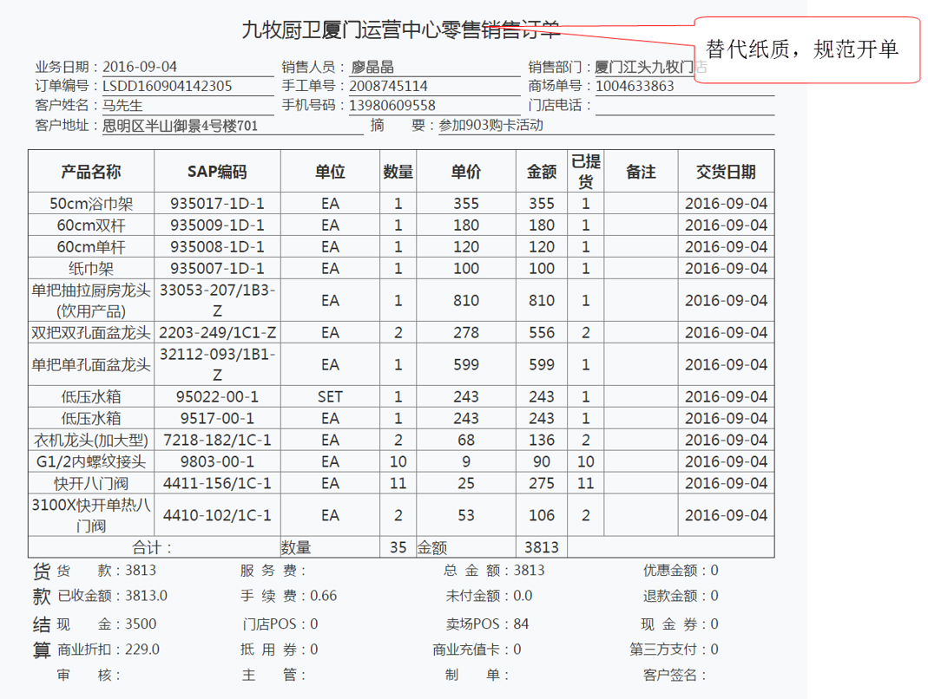
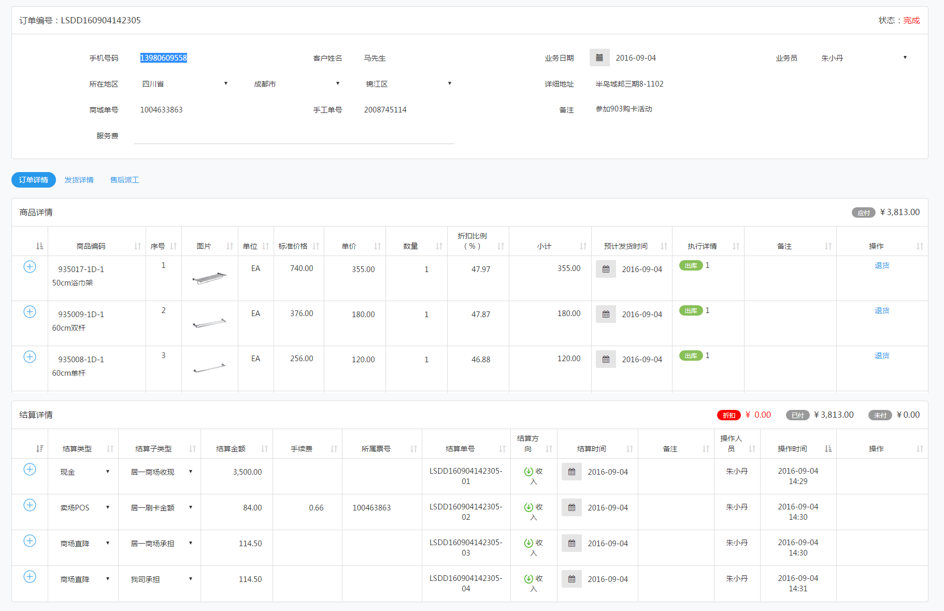
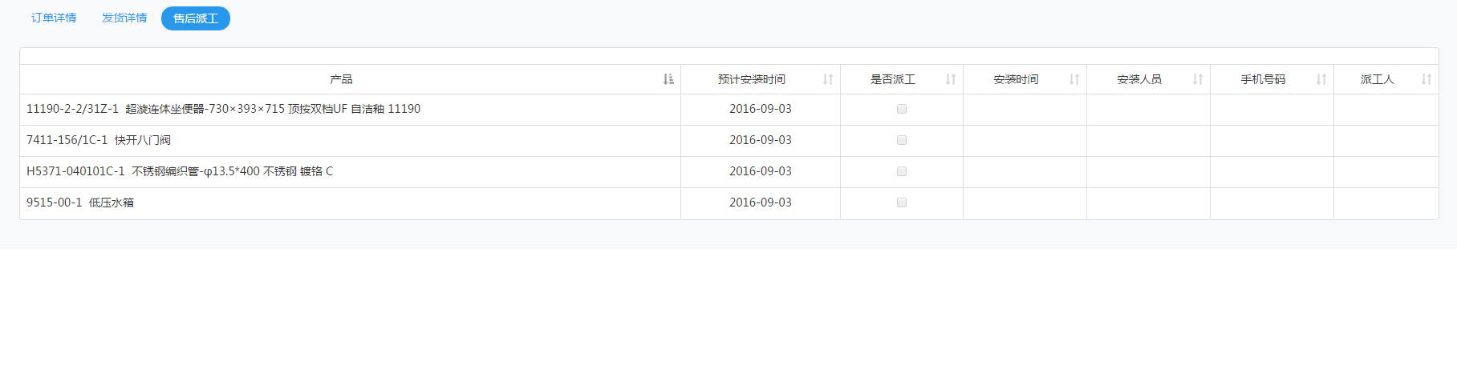
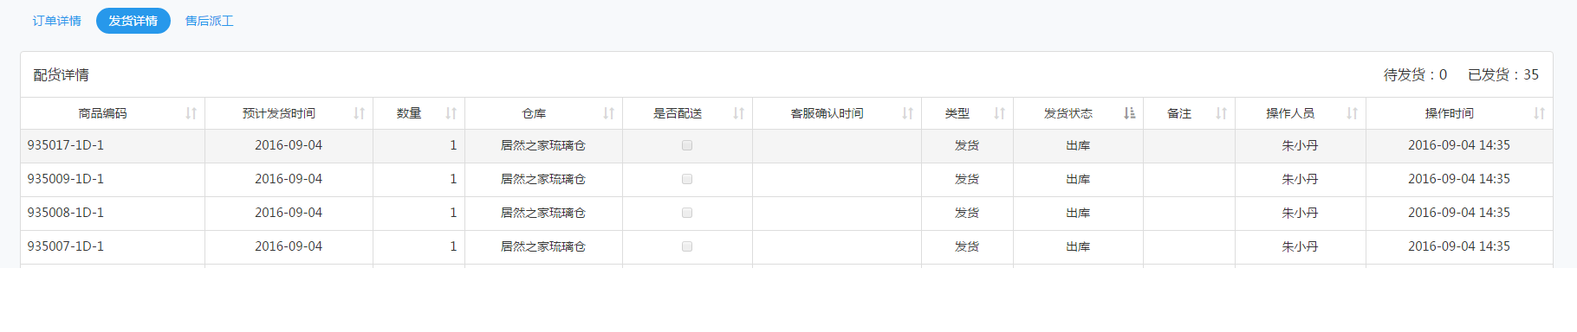
门店销售开单系统运用案例
客户快速创建（支持从会员、获取）
门店快速自提出库；
协调售后配送发货；
产品库存快速查询；
订单灵活变更修改；
订单执行一目了然；
订单派工实时跟踪；
结算收付清晰记录；
订单变更退款可追溯；

Slide 12
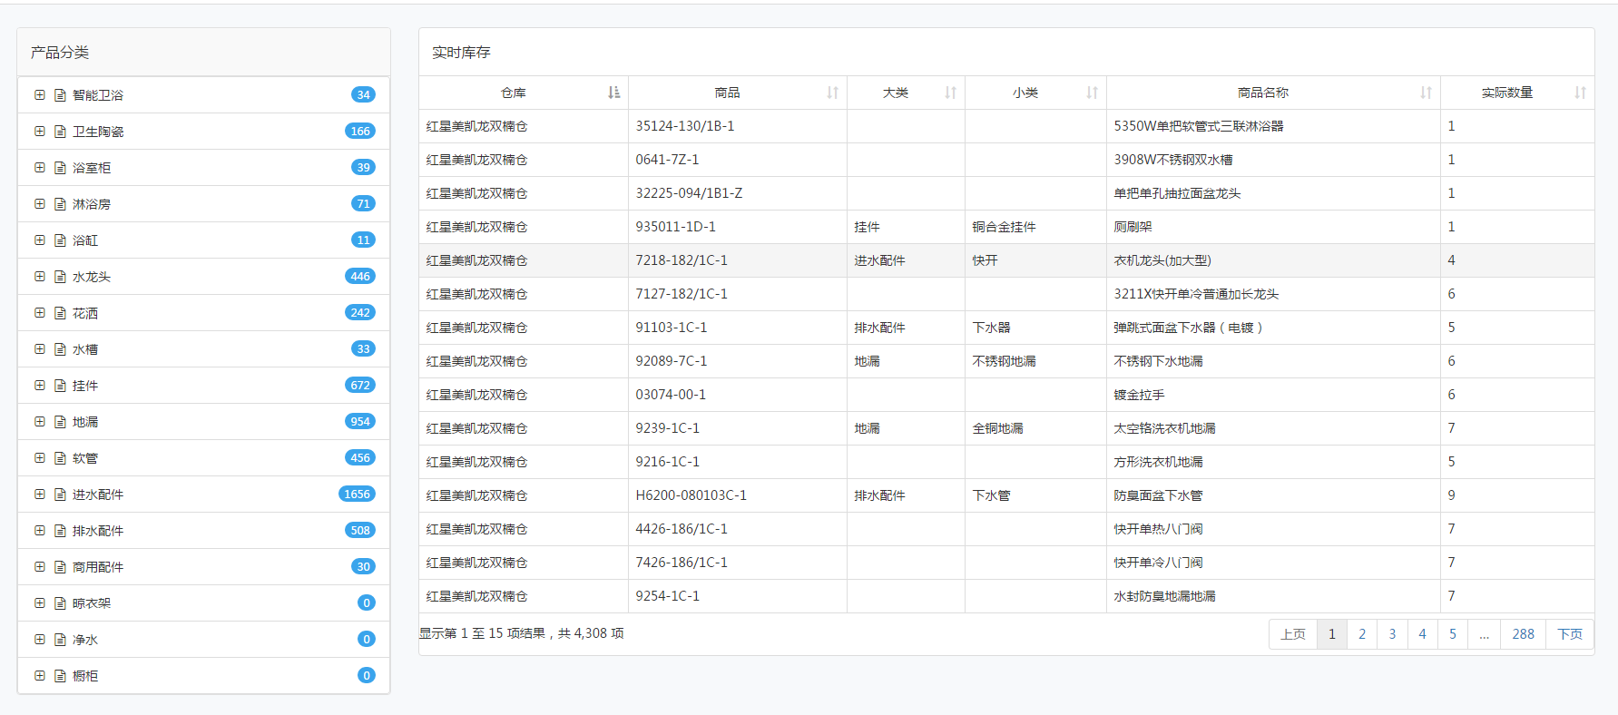
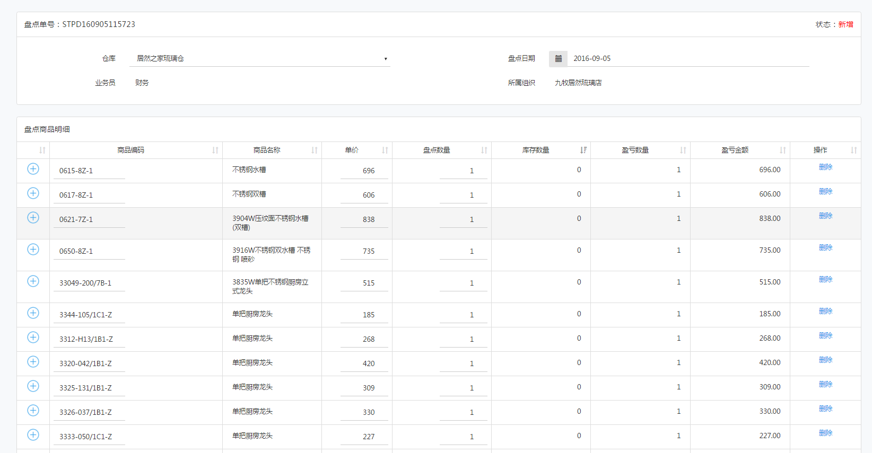
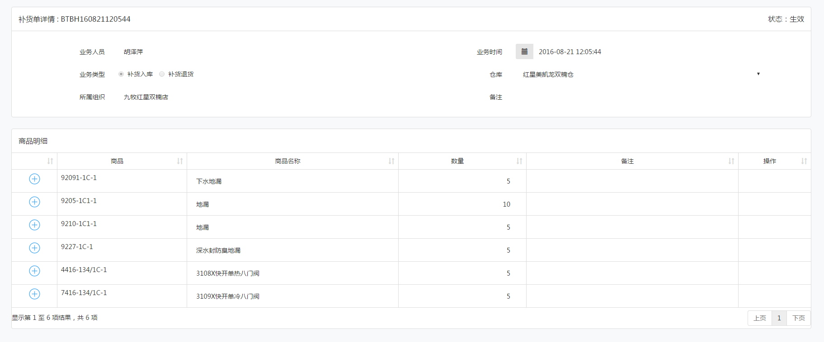
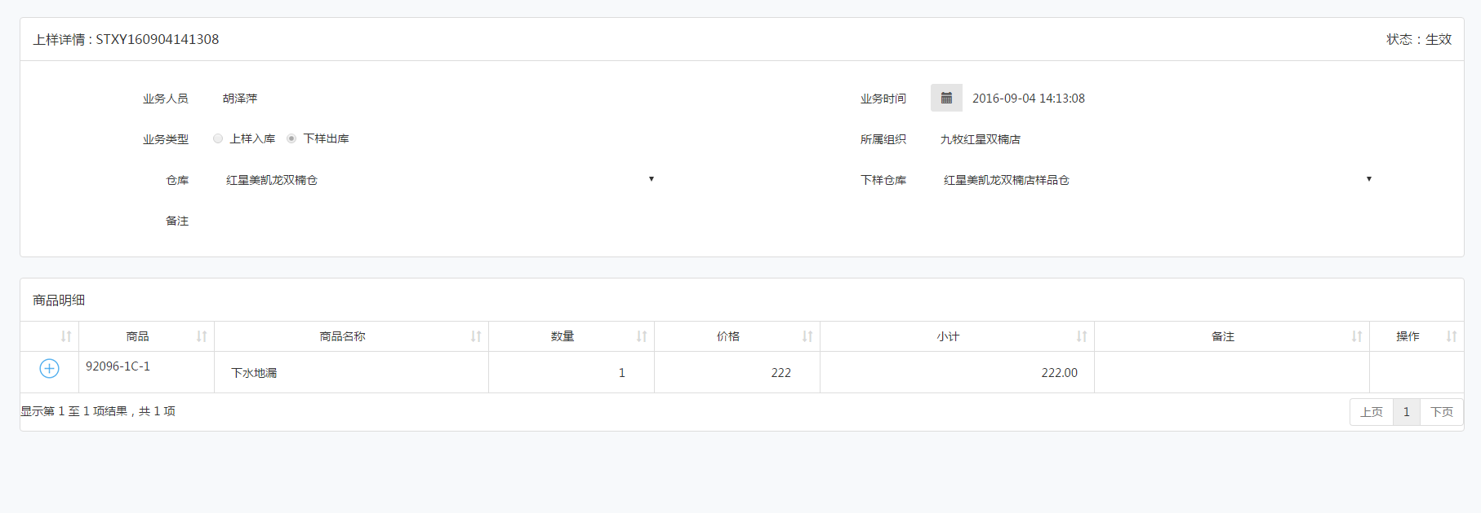
门店销售开单系统运用案例
门店实时库存查询（支持多级统计及跨门店查询）
门店库存盘点管理
门店样品上下架管理
总代快速响应门店补货需求；
打通总代分销系统；

Slide 13
03
系统的使用学习

Slide 14
系统学习流程
系统演示
1、订单管理
2、采购管理
耗时：20min
现场操作
1、现场操作
2、模拟业务
耗时：20min
答疑及补充
现场答疑及巩固
耗时：20min

Slide 15
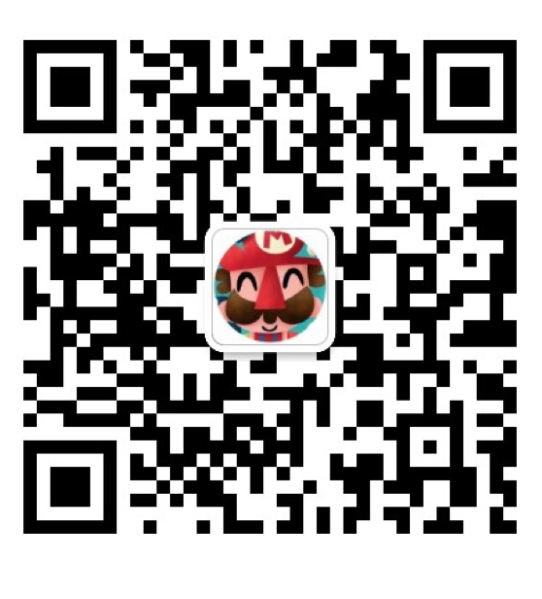
JOMOO门店销售系统地址
wxw.jomoo.cn/store/ （建议谷歌浏览器）
环 境 | 账 号 密 码
测 试 账 号 | 账 号： dianzhang 密 码： jomoo123
正 式 账 号 | 账 号： 个人手机号 密 码： 123456
运 维 老 师 | 黄老师 159 5923 7033 QQ: 124965052 唐老师 157 5084 3315 QQ: 365607649 汤老师 136 6606 3816 QQ: 49263511

Slide 16
JOMOO门店销售系统
订单管理
回顾
采购管理
一、提交采购申请；
二、等待代理商审核；
三、上传财务凭证；
四、确认入库；
一、 填写 客户及商品 信息
二、 选择 结款方式
三、 选择 配送方式

Slide 17
JOMOO门店销售系统-直营店
订单管理
回顾
补货管理
一、 填写 客户及商品 信息
二、 选择 结款方式
三、 选择 配送方式
一、提交补货单；
二、仓库审核；

Slide 18
系统上线要求
我们需要做什么?
1、硬件配套： 电脑、网络
2、物料编码匹配：将物料编码规则与代理商匹配一致
3、人员信息报备：门店人员的姓名、电话
4、期初数据录入：期初库存、未完结订单

Slide 19
感谢在座各位聆听
汤鹏飞 13666063816

